Slide 1



TRƯỜNG TIỂU HỌC HÒA NGHĨA
CHÀO MỪNG
QUÝ THẦY, CÔ GIÁO VỀ DỰ GIỜ THĂM LỚP
Môn: Toán Lớp 2A
Giáo viên: Nguyễn Thị Mai Lan

Slide 2
Bài 68
ÔN TẬP CÁC SỐ TRONG PHẠM VI 1000

Slide 3
(Tiết 1)

Slide 4

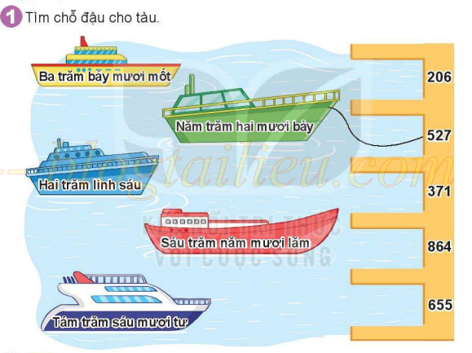

Slide 5
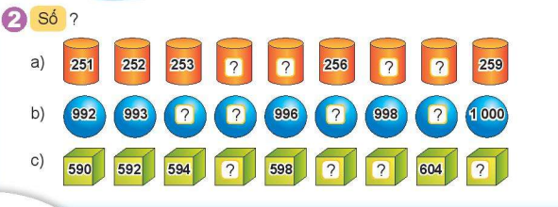
Thứ năm, ngày 25 tháng 04 năm 2024
254
255
257
258
994
995
997
999
596
600
602
606

Slide 6

>
Thứ năm, ngày 25 tháng 04 năm 2024
<
<
<
>
>
>
<

Slide 7
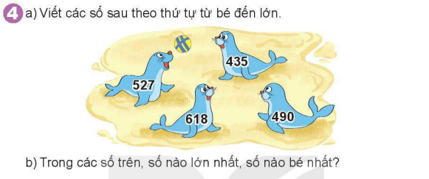
a) thứ tự các số:
Thứ năm, ngày 25 tháng 04 năm 2024
435
490
527
618
b) Số lớn nhất là số:
618
Số bé nhất là số:
435

Slide 8

0
Thứ năm, ngày 25 tháng 04 năm 2024
9
9
0

